Slide 1
CHÀO MỪNG CÁC EM ĐẾN VỚI TIẾT
TOÁN LỚP 1
Giáo viên: ......................

Slide 2






Bài 6
Luyện tập tiết 1

Slide 3
Toán
Hình vuông, hình tròn,
hình tam giác, hình chữ nhật
Tiết 1

Slide 4
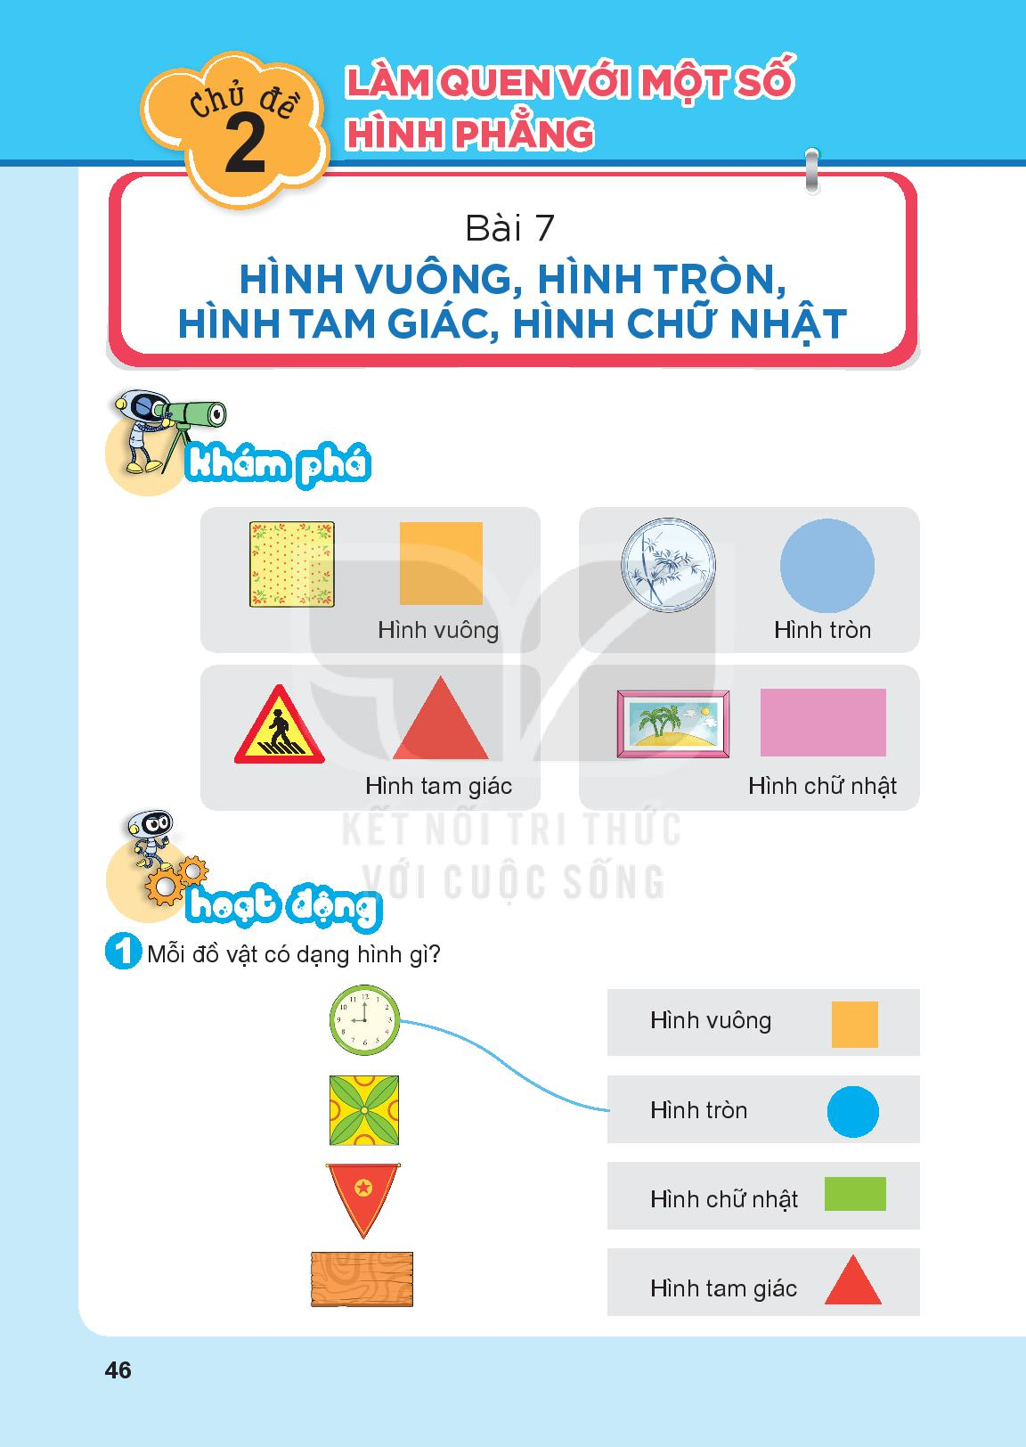

Bài : Nhận dạng hình

Slide 5
Bài 2: Nhận dạng hình

Slide 6
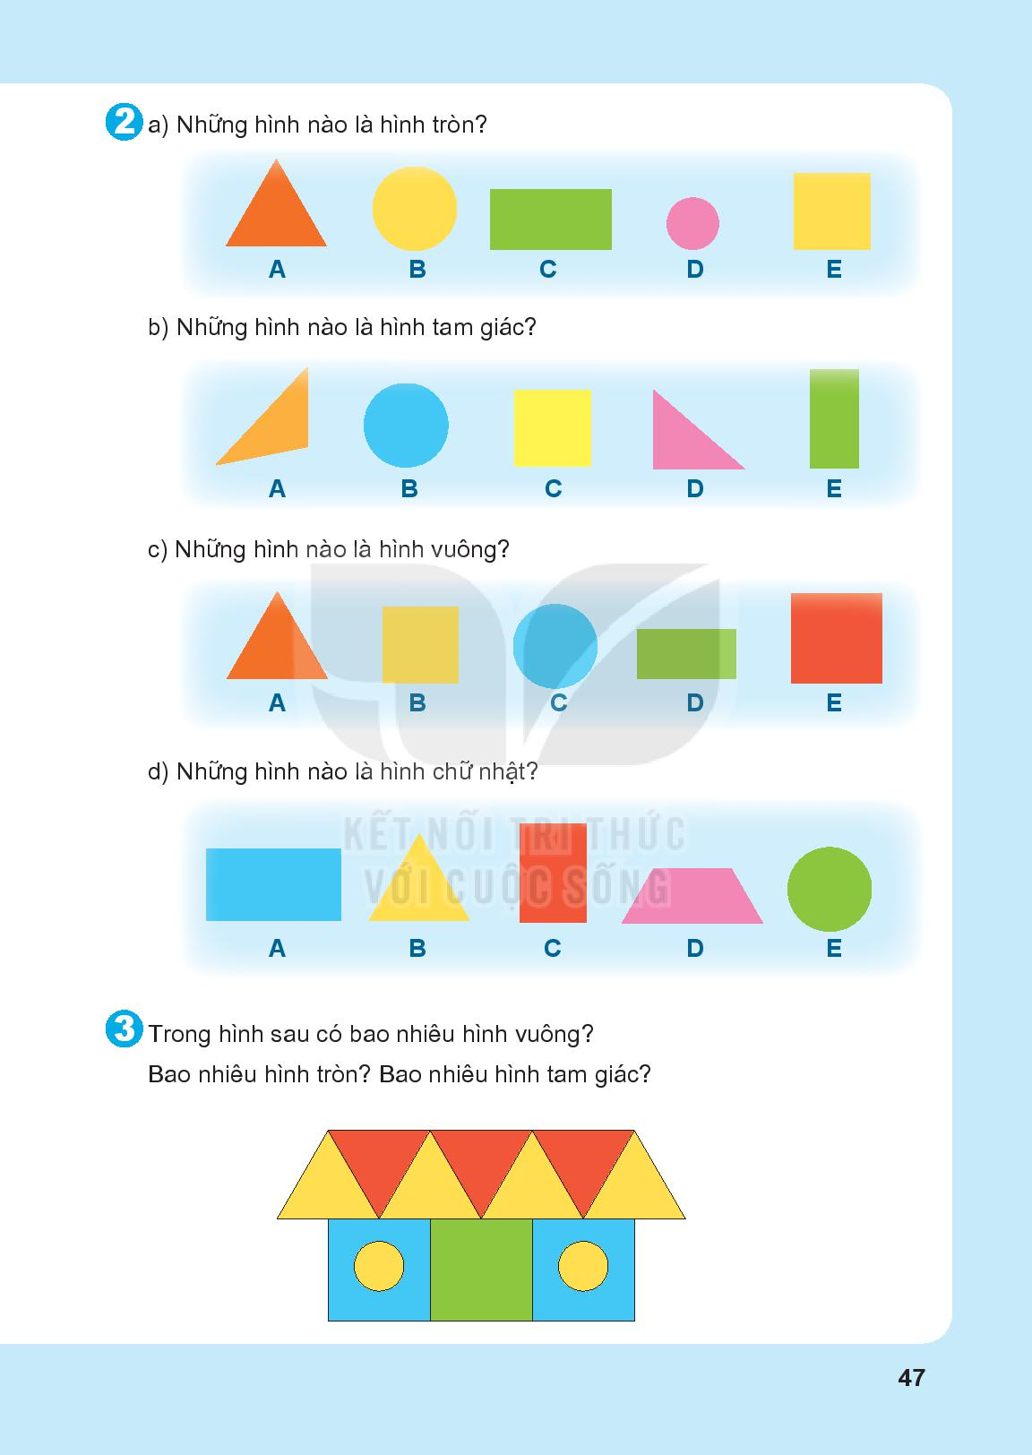

Slide 8

Bạn giỏi quá

Slide 9
Toán
Hình vuông, hình tròn,
hình tam giác, hình chữ nhật
Tiết 2

Slide 10
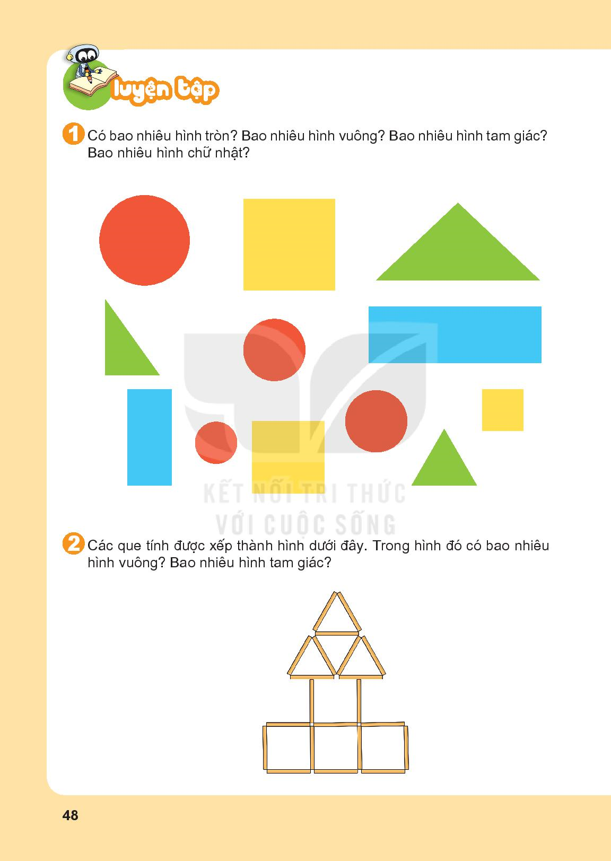

Slide 12
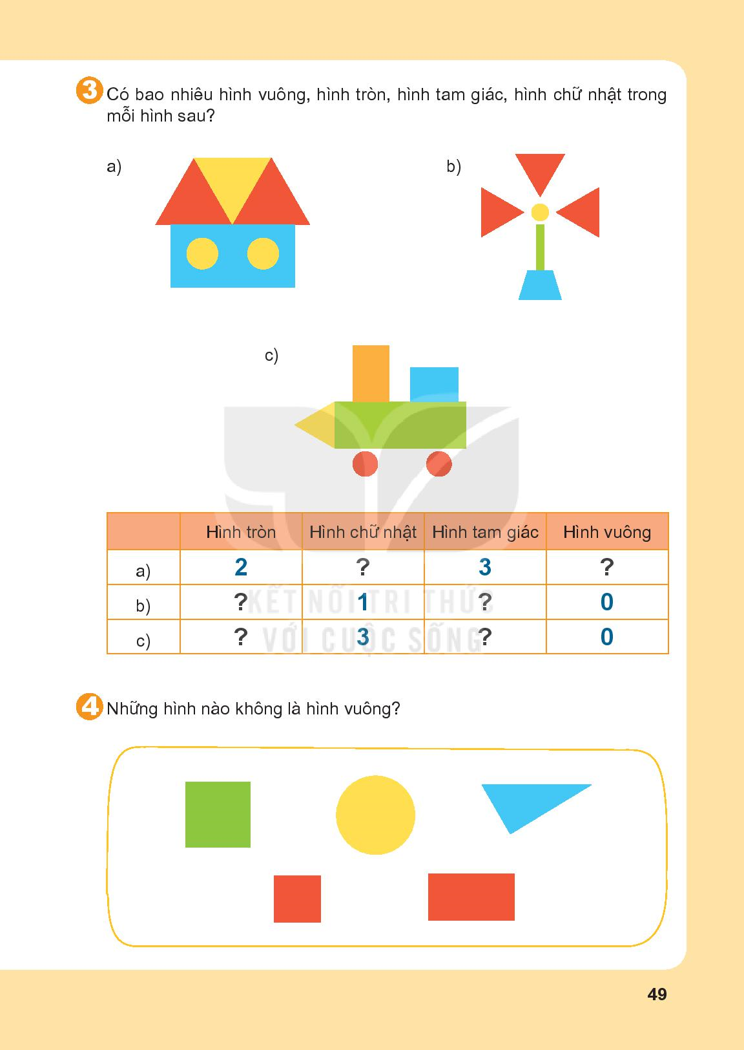

Slide 14


